Slide 1
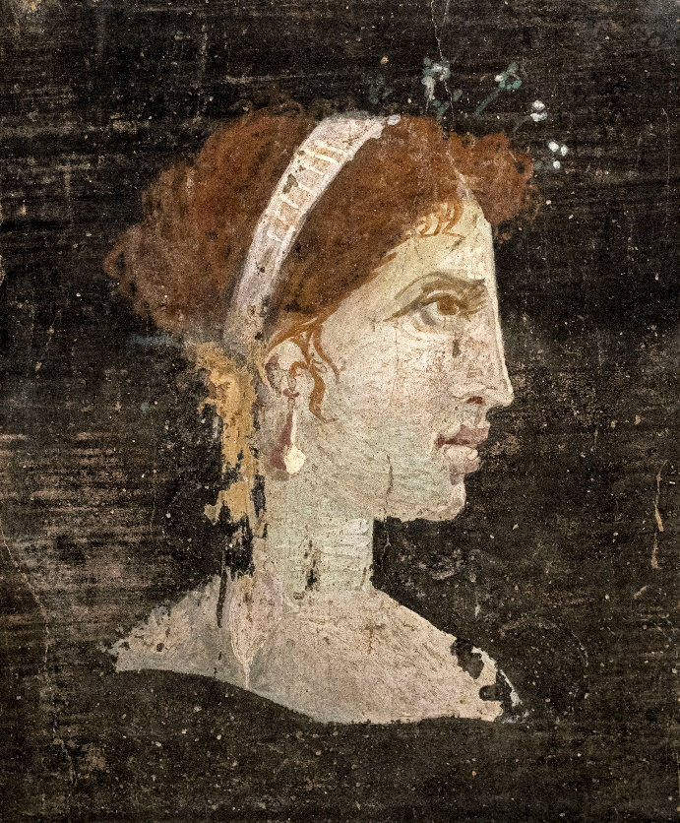
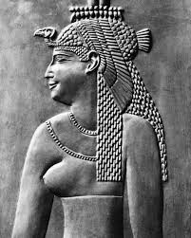
KLASSIKALIA 2 – 2023 “¿Cleopatra blanca? ¿Cleopatra negra? Netflix y la Historia Antigua”
Jesús Bartolomé Gómez (UPV/EHU) “La imagen de Cleopatra en los autores latinos”
Mª Luz García Fleitas (ULPGC) “Cleopatra VII: “Afrodita insaciable” ¿y negra?. Recepción de un personaje histórico en la cultura popular”
Letren Fakultatea/Gradu aretoa Facultad de Letras/Salón de Grados
Antolatzailea/Organizador: GIU21/009
Online
https://labur.eus/lHnGz
09/11/2023-15:00h

